Slide 1
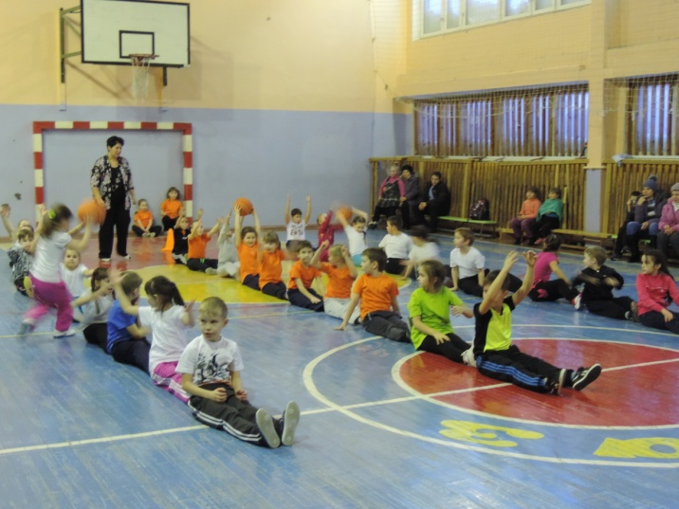
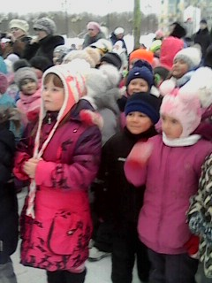
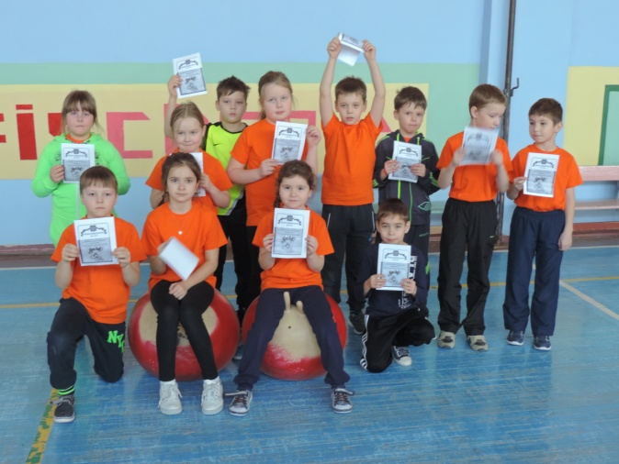
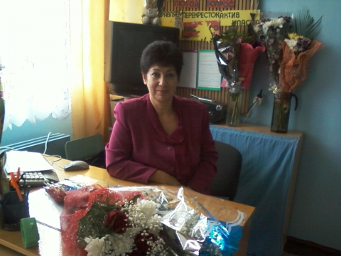
Дружбы
Любови
Взаимопонимания

Slide 2
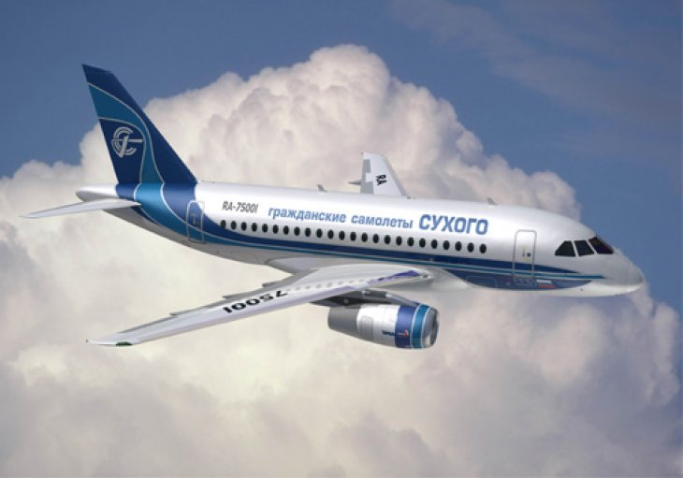
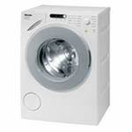
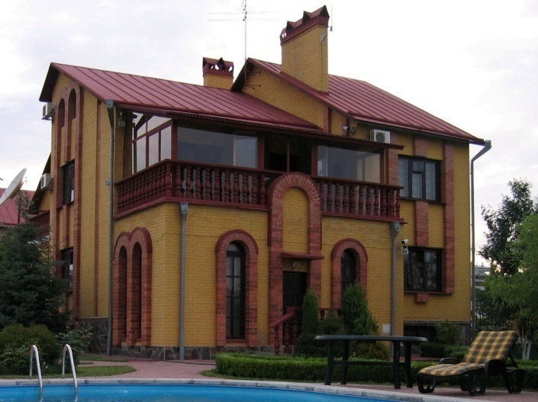
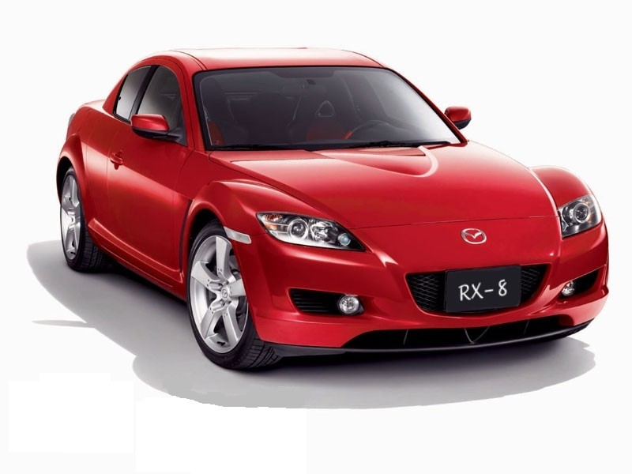
Математика

Slide 3
Урок математики
Тема : Числа от 11 до 20
1 класс
учитель Шашукова Т.В.

Slide 4
4 группа
3 группа
5группа
1 группа
2 группа
сыктывкар
КОМИ
ДОМИК
ПОВТОРЯТЬ
ВУКТЫЛ

Slide 5
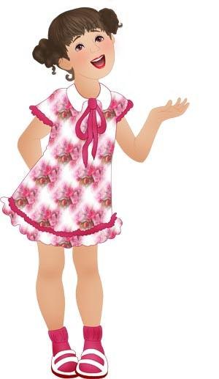
Цель урока :
Повторить решение
примеров и задач
2. Узнать
новое

Slide 6
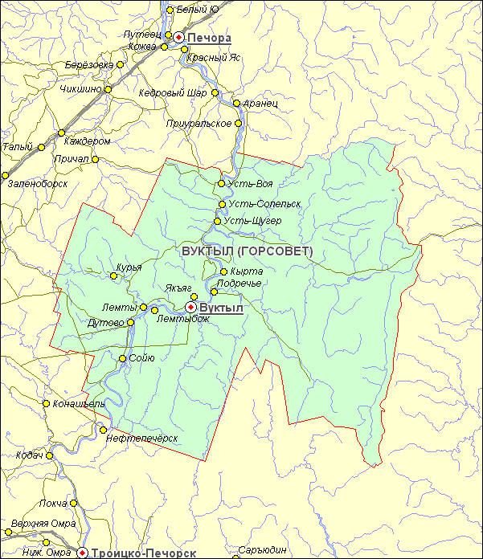
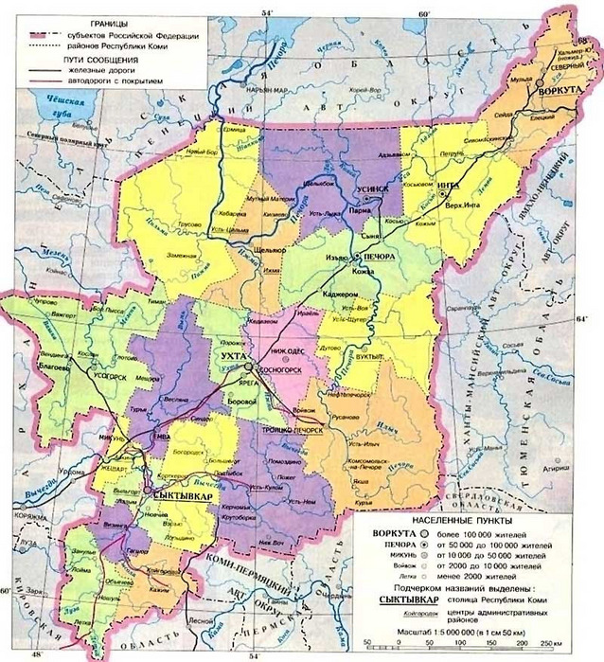
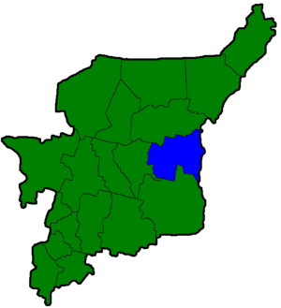
Вуктыл

Slide 7
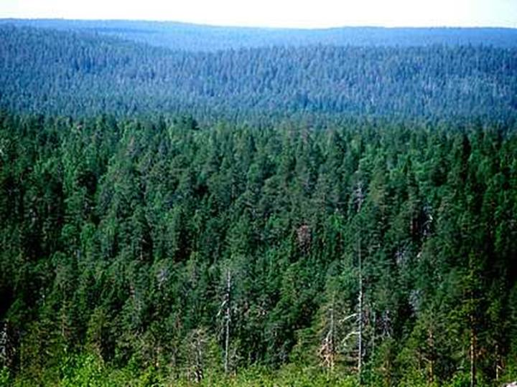
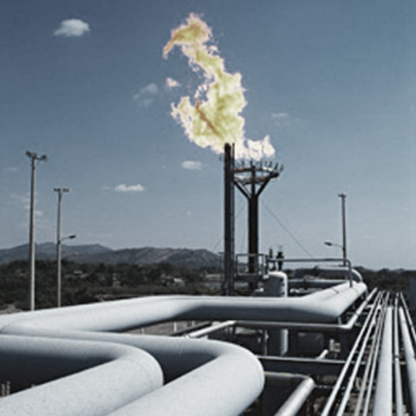
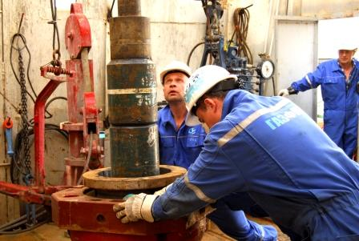
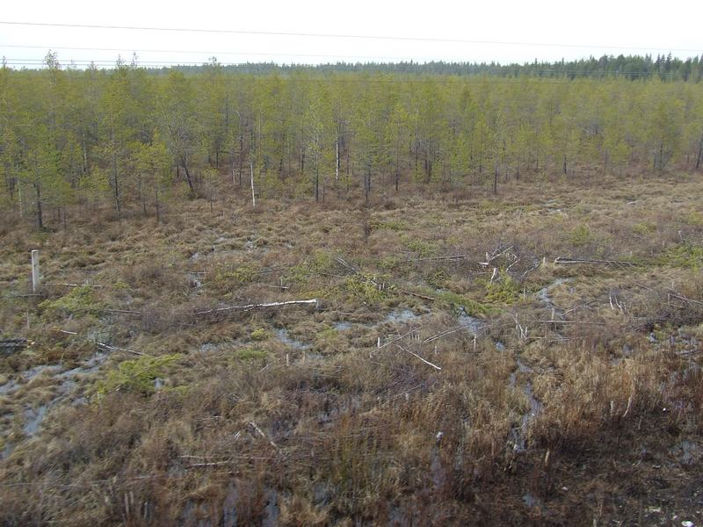

Slide 8
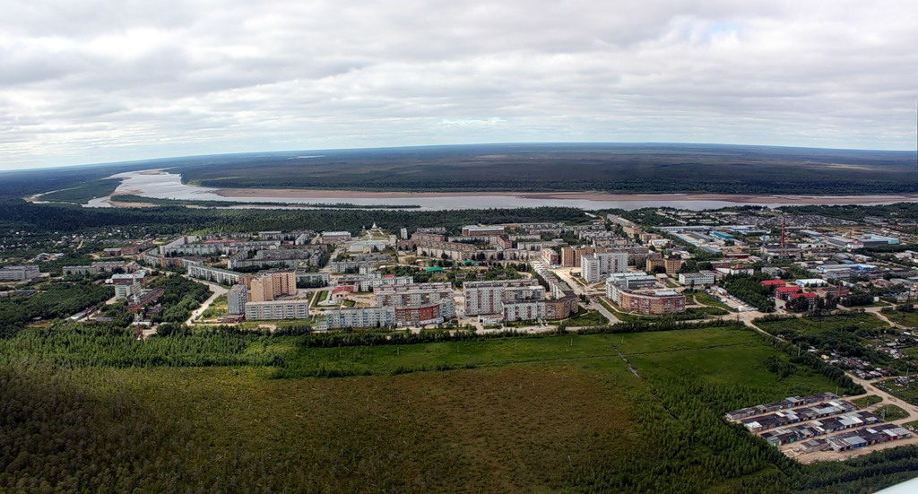
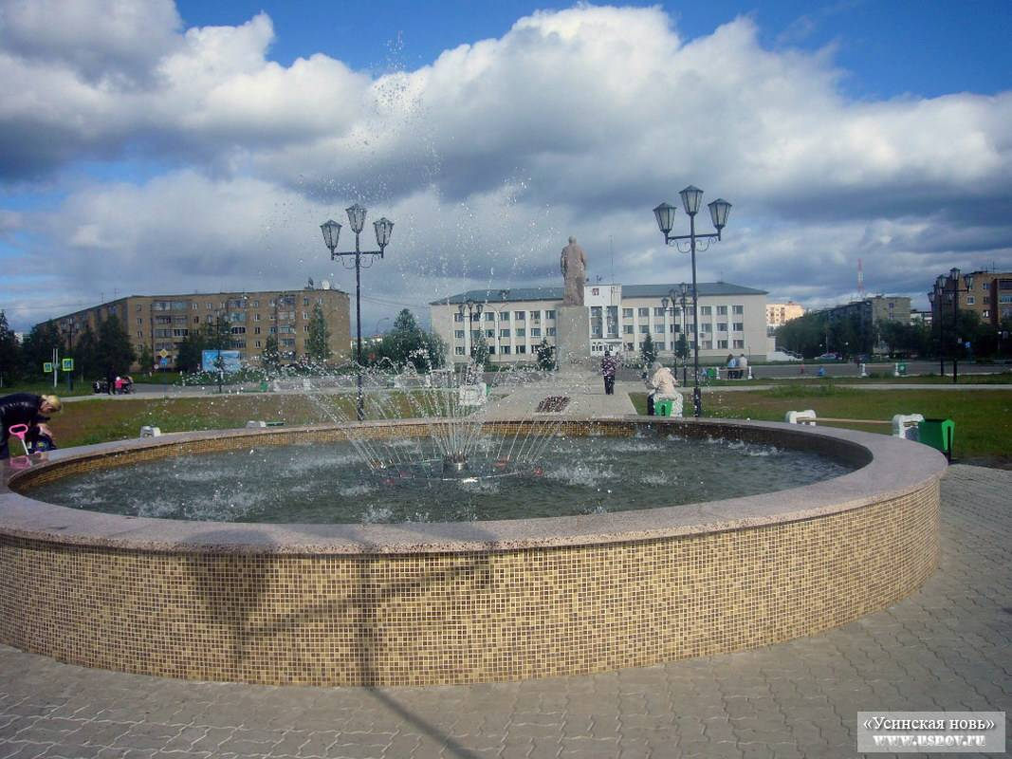
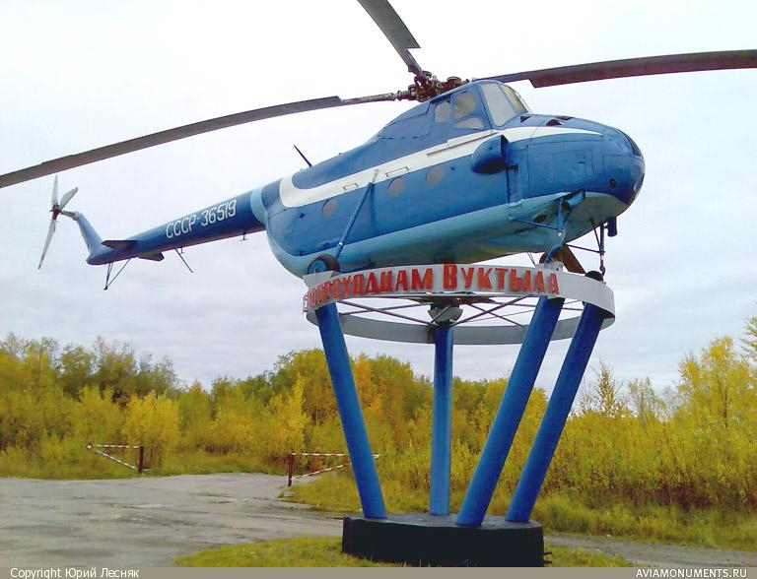
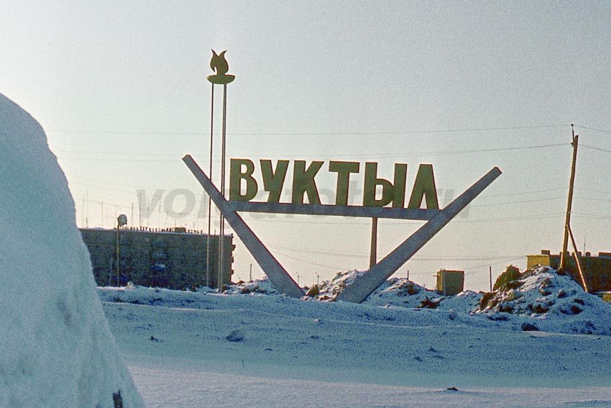
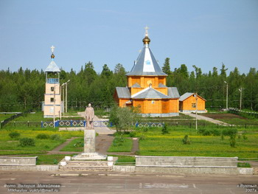
Дата рождения нашего города Вуктыла?

Slide 10
(6+14)-1=19
(12+4)-8=8
(15-5)-6=4

Slide 11
1984год
Дата рождения нашего города Вуктыла?
2
1

Slide 12
Республика Коми
Сыктывкар

Slide 13
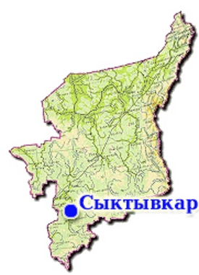
Вуктыл
Сыктывкар

Slide 15
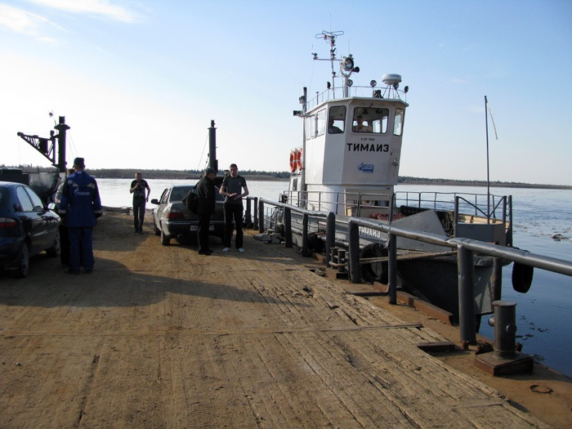
Вуктыл
Дутово
100 км
Ухта
Шердино

Slide 16
Вуктыл
100 км
100 км
100 км
100 км
Сыктывкар
100 км
500 км
1
2

Slide 17
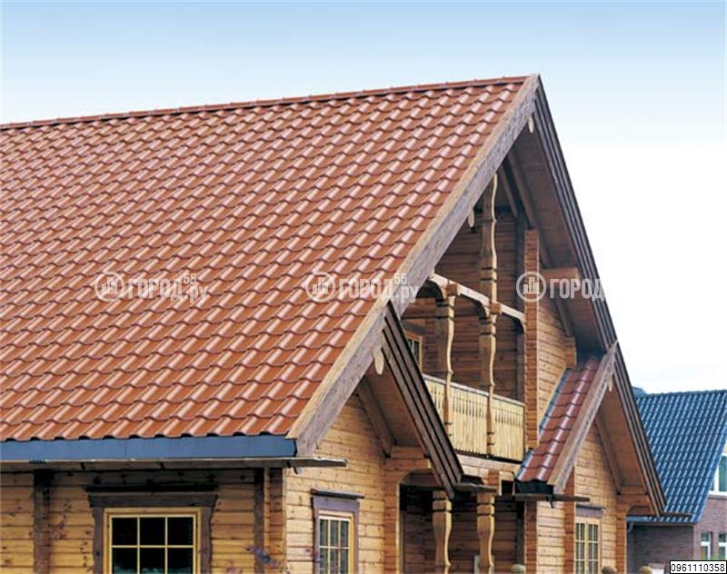
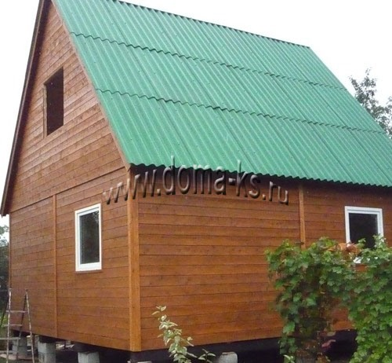
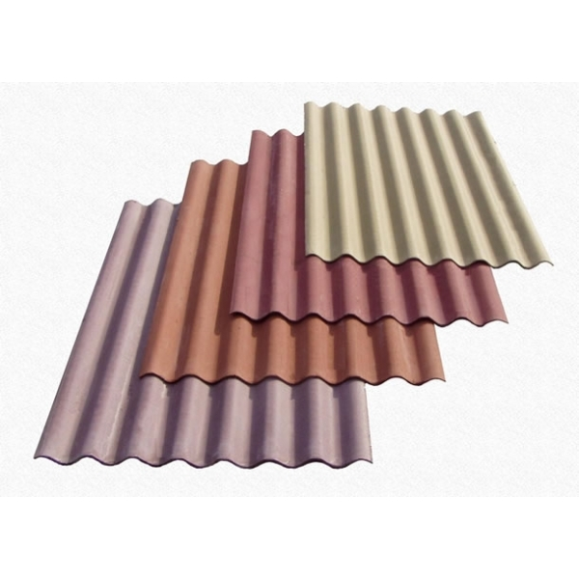
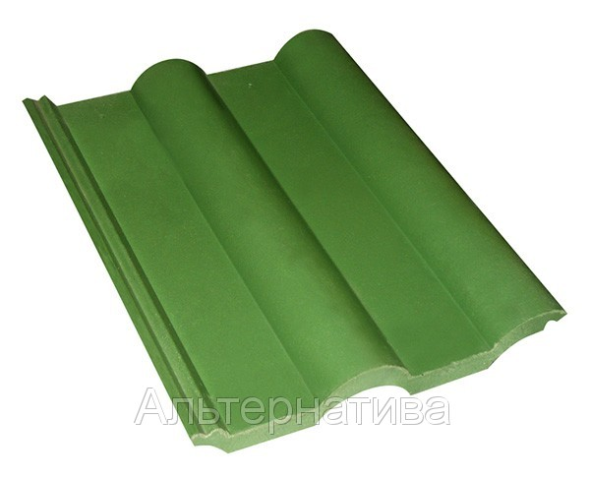
Домик

Slide 18
9+9
10+10-2

Slide 20
~
19
20
~
19
19
20
20
40
2
38

Slide 21
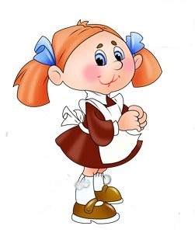
Молодцы!!!

Slide 22
Спасибо за урок
Домашнее задание на доске

